Slide 1
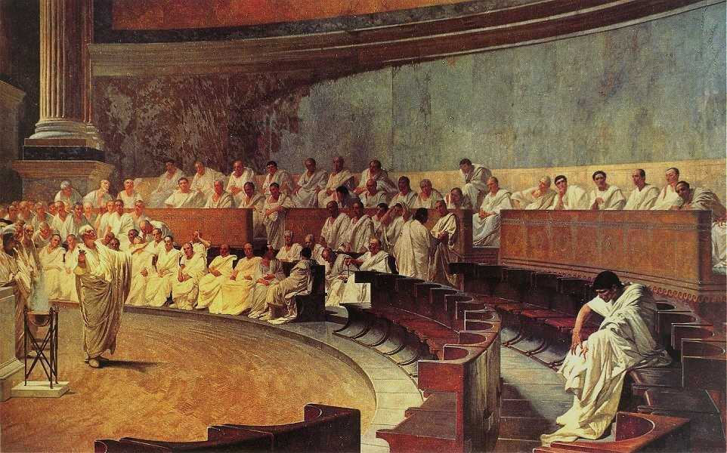
Устройство римской республики
Древний мир
5 класс

Slide 2
Цели и задачи урока:
Познакомить с изменениями, которые произошли в управлении республикой
Дать представление о функциях должностных лиц и органах управления
Рассказать о римском войске
Научить сравнивать различные формы управления в античных государствах
Закрепить новые знания

Slide 3
План урока
Плебеи стали полноправными гражданами Рима.
Народное собрание и консулы.
Сенат и его роль в Риме.
Римское войско.

Slide 4
1. Сколько царей правили Римом? Как звали первого и последнего из царей? Сколько лет правили Римом цари?
2. Как изменилось управление в Риме после изгнания царя?
3. Как плебеи добились права избирать народных трибунов? Что вы знаете о народных трибунах?
4. В чём состояло право вето?
5. Что вы знаете о войне Рима с Пиром?

Slide 5
2. Как изменилось управление в Риме после изгнания царя?
3. Как плебеи добились права избирать народных трибунов? Что вы знаете о народных трибунах?
4. В чём состояло право вето?
5. Что вы знаете о войне Рима с Пиром?

Slide 6
3. Как плебеи добились права избирать народных трибунов? Что вы знаете о народных трибунах?
4. В чём состояло право вето?
5. Что вы знаете о войне Рима с Пиром?

Slide 7
4. В чём состояло право вето?
5. Что вы знаете о войне Рима с Пиром?

Slide 8
5. Что вы знаете о войне Рима с Пиром?

Slide 9
Кто из героев римских легенд мог бы сказать о себе такие слова?
Увы, нам не поставили статуй за совершённый подвиг, как этой серой хищнице-волчице! Не от того ли, что язык наш непонятен и научиться латинской речи мы не можем?! О люди, вы так неблагодарны! Заслуги наши перед Римом огромны. В тишине ночи пронзительные наши голоса подобны были звукам военных труб… Только благодаря нам – пусть об этом не забывают потомки римлян – город не был захвачен, разграблен и разрушен.

Slide 10
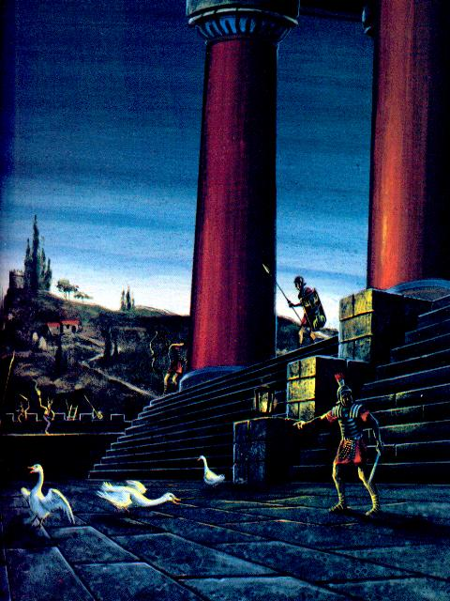
Как гуси Рим спасли

Slide 11
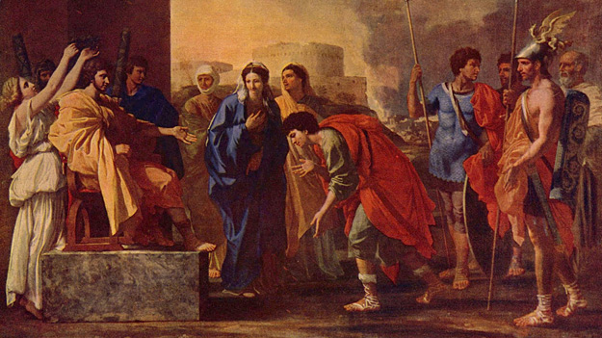
Римская республика
В результате 200-летней борьбы плебеи стали полноправными гражданами Рима: участвовали в выборах консулов;
принимали законы.
В 326 г. до н.э. отменено долговое рабство.
Жизнь должника в Древнем Риме
Где и когда было отменено долговое рабство в Афинах? Могли ли римляне в год установления республики слышать об этом?

Slide 12
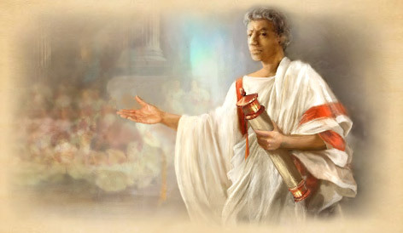
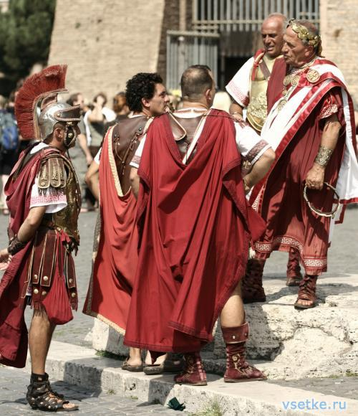
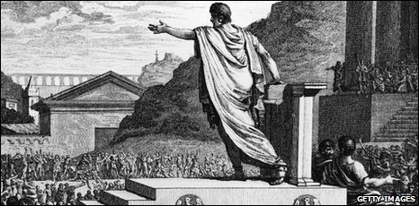
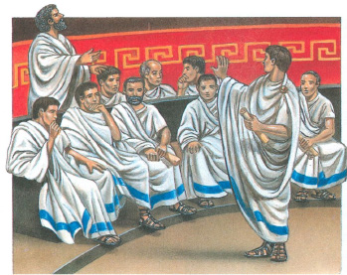
Народное собрание и консулы.
Народное собрание –верховная власть в Риме
ВЫБОРНОСТЬ
2 консула
Цензоры
Трибуны
Сенат

Slide 13
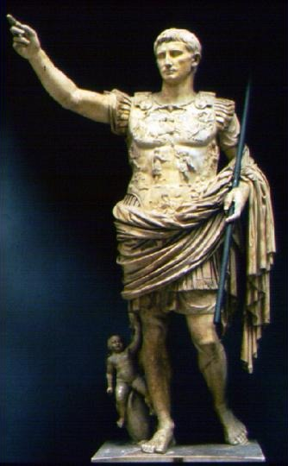
Народное собрание и консулы.
Консулом имел право стать любой гражданин, независимо от богатства. Но денег за службу не платили.
Кто же занимал государственные должности?
В борьбе за консульскую должность кандидаты не скупились, устраивая даровые обеды на тысячи человек, раздавая хлеб и одежду. В знак благодарности бедные граждане голосовали за него на выборах.

Slide 14
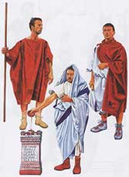
Народное собрание и консулы.
2 консула
1. Обладали высшей гражданской и военной властью;
2. По очереди председательствовали в Народном собрании;
3. Обладали равной властью;
4. Производили набор в войска;
5. Предлагали новые законы
6. Избирались на один год в результате тайного голосования

Slide 15
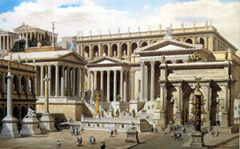
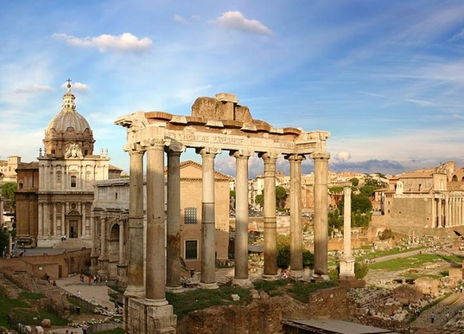
Народное собрание и консулы.
Трибуны – высшие должностные лица, избираемые из плебеев.
Принадлежало право вето – право отменять распоряжение консулов, решение Сената, запретить голосовать закон.
Неприкосновенность личности.
Для выборов народных трибунов и принятия законов граждане собирались на Форуме – главной площади города

Slide 16
Сенат и его роль в Риме
Состав: входили без всяких выборов бывшие консулы, народные трибуны и другие должностные лица, пожизненно являвшиеся членами Сената (300 человек)
Функции: разработка планов ведения войны, ведение переговоров с другими государствами, распоряжение государственной казной.
Судьями могли быть только сенаторы.
Сенат ни перед кем не отчитывался в своих действиях и не нёс ответственности за ошибочные решения

Slide 17
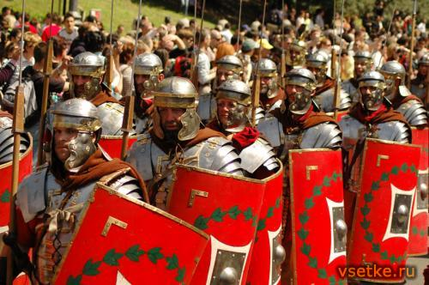
Римское войско
В результате непрерывных войн римляне создали большое и боеспособное войско, которое делилось на легионы. Основную массу воинов-легионеров составляли земледельцы: бедняков, не владевших землёй, на военную службу не брали.

Slide 18
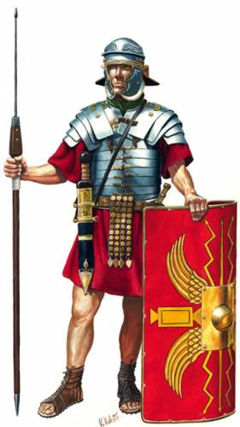
Римское войско
У римлян не было сильной конницы, зато пехота считалась едва ли не лучшей в мире. Легионер был защищён шлемом, панцирем, кожаным поясом с металлическими бляхами. Щит имел полуцилиндрическую форму, делался из дерева и обтягивался бычьей кожей. По краям он был укреплён железными полосами, а в центре находилась железная шишка, которую воин стремился подставить под удар врага. Нижние части ног были защищены от ударов солдатскими кожаными башмаками.

Slide 19
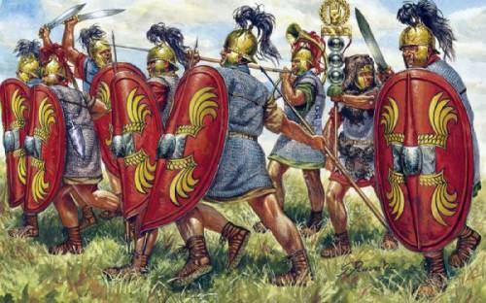
Римское войско
Римляне обладали совершенным наступательным оружием: острыми и крепкими мечами, которыми можно было рубить и колоть. Но главным нововведением было особое копьё, которое годилось как для метания, так и для ближнего боя. Оно состояло из острого и тонкого железного наконечника, насаженного на древко.

Slide 20
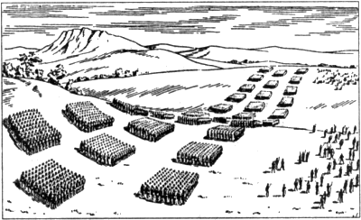
Римское войско
Перед боем римляне строились в три линии, каждая из которых состояла из десяти отрядов. В первой линии – юноши призывного возраста, во второй – воины постарше и покрепче, в третьей – самые надёжные, чьё мужество не раз было испытано на деле.

Slide 21
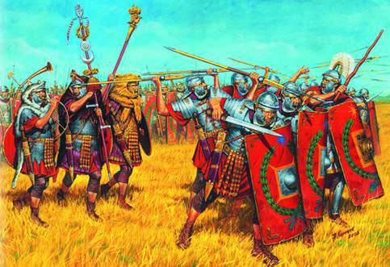
Римское войско.
Юноши
Юноши
Юноши
Юноши
конница
конница
постарше
постарше
постарше
Опытные
воины
Опытные
воины
Опытные
воины
Опытные
воины

Slide 22
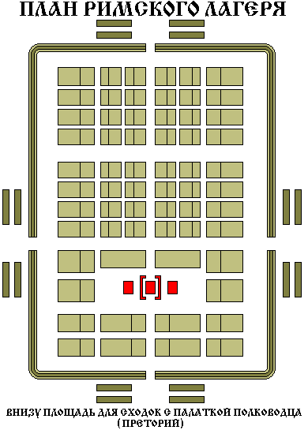
Римское войско
Во время походов легионы на ночевки сооружали укреплённый лагерь в форме четырёхугольника.
Вокруг лагеря сооружался огромный ров, возводился земляной вал и укрепляли его частоколом. Палатки устанавливались так, чтобы до них не долетели стрелы противника.
Лагерь делился на улицы и кварталы. Две пересекающие главные улицы заканчивались воротами лагеря.

Slide 23
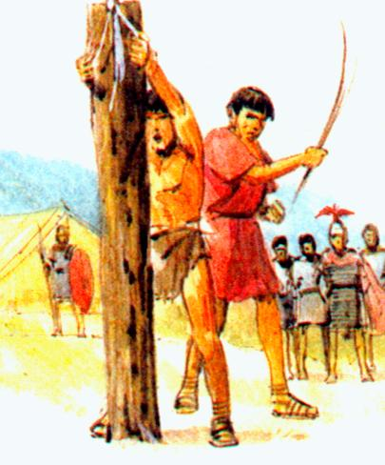
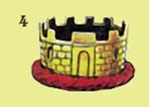
Римское войско
Римское войско отличалось строгой дисциплиной. Если легионер проявлял трусость, то каждого десятого из легиона казнили. Заснувшего на посту часового насмерть забивали камнями. А если воины отличились, им увеличивали долю военной добычи, награждали почётным оружием. Венец с зубчатой стеной вручался тому, кто первый взобрался на стену или вал вражеской крепости.

Slide 24
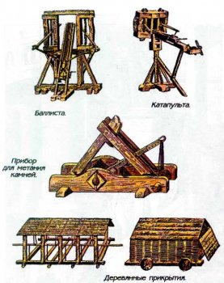
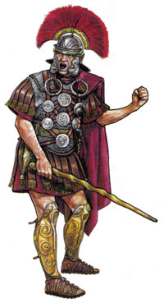
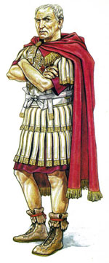
Это интересно
Легат – командир легиона.
Римский центурион.

Slide 25
Закрепление изученного материала
В 326 г. до н.э.
1. Когда было отменено долговое рабство в Риме?
2.Кому принадлежала верховная власть в Риме?
3. Каковы функции консулов?
4. Из кого состоял сенат?
5. Из кого комплектовалось римское войско?
6. Как был вооружён легионер?
Народному собранию
Обладали высшей гражданской и военной властью; по очереди председательствовали в Народном собрании; производили набор в войска;
предлагали новые законы.
Входили без всяких выборов бывшие консулы, народные трибуны и другие должностные лица, пожизненно являвшиеся членами Сената
Из земледельцев, владевших землёй
Наступательное оружие: острые и крепкие мечи, которыми можно было рубить и колоть, и копье, которым сражались в дальнем и ближнем бое

Slide 26
Домашнее задание
§ 46, вопросы и задания с. 216
Творческое задание:
1) сочинение «Рассказ об одном дне военного похода римлян»
или
2) рисунок на тему « Военные отряды римлян»

Slide 27
Источники: История Древнего мира: учебник для 5 кл. общеобразоват. Учреждений/ А.А.Вигасин, Г.И. Годер, И.С. Свенцицкая М.: Просвещение , 2010 Годер Г.И. Методическое пособие по истории Древнего мира: 5 кл. – М.: Просвещение , 2003. Интернет-источники
http://ohrana.ru/blogs/topic/54272/
http://vsetke.ru/post/61692136/drevnij-rim
http://nionila.livejournal.com/376568.html
http://www.nb-info.ru/imperia1.htm
http://strategwar.ru/raznoe/vybory-v-drevnem-rime
http://anapet.info/?p=8964
http://www.orbitaart.ru/EKSKURSIEvropa/Kartinki/forum-big.jpg
http://dic.academic.ru/pictures/wiki/files/77/Maccari-Cicero.jpg
http://vsetke.ru/post/61692136/drevnij-rim
http://www.romana.su/photo/1-0-153.htm
http://www.romana.su/photo/1-0-148.htm
http://ancientrome.ru/publik/giro/giro13-3.htm
http://www.minitin.ru/site.xp/050051056.html
http://www.roman-glory.com/karashhuk-gallery
http://murzim.ru/nauka/istorija/vsemirnaya-istoria/8181-drevniy-rim.html

